Slide 1

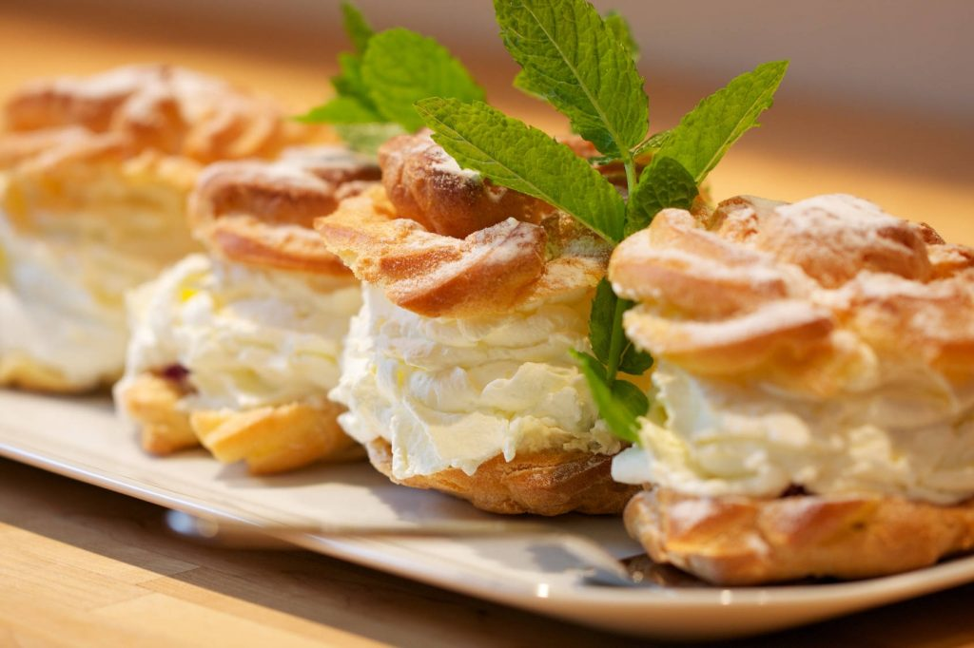
Ciasto parzone asortyment wypieków

Slide 2
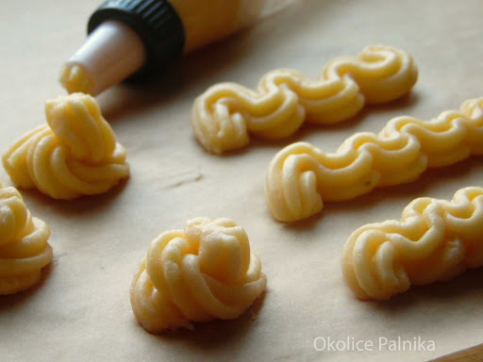
Ciasto parzone asortyment wypieków
Web Quest przeznaczony dla uczniów niesłyszących w ramach zajęć pracowni cukierniczej i gastronomicznej Szkoły Branżowej I stopnia ,
w zawodach: cukiernik i kucharz
dla klas I, II

Slide 3
Spis treści
Wprowadzenie
Zadania
Proces
Źródła
Ewaluacja
Konkluzja
Poradnik dla nauczyciela

Slide 4
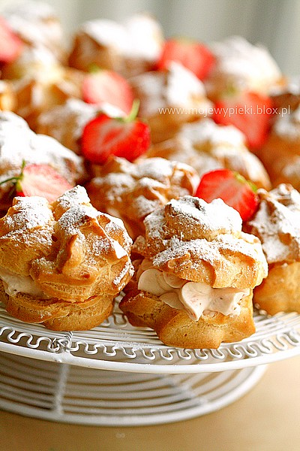
wprowadzenie
Witajcie młodzi cukiernicy !!!!
Czy lubicie ciasta z masami,
kremami, bitą śmietaną, posypane cukrem pudrem
Co wolicie ptysie czy eklery
Jaki jest wasze ulubione ciasto parzone (ptysiowe)?

Slide 5
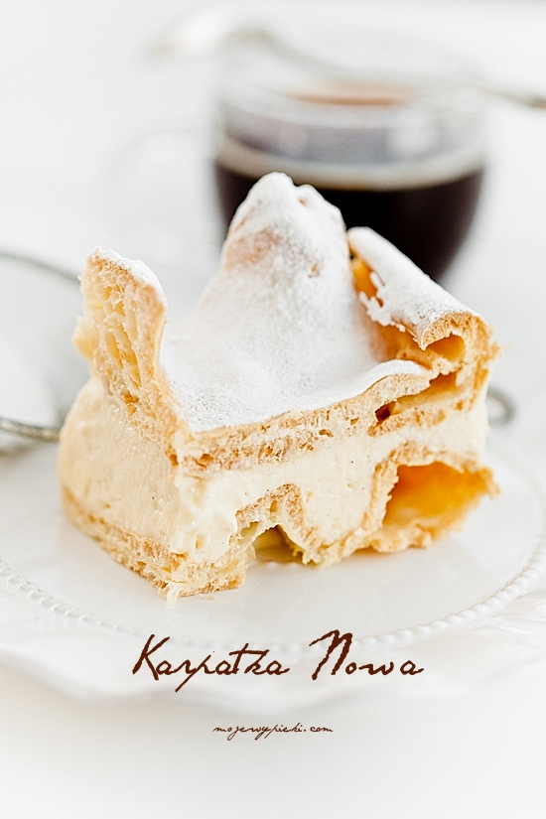
wprowadzenie
Czy wiecie że ciasto ptysiowe jest wyjątkowe, poprzez sposób wykonania?
Czy wiecie jak wygląda ciasto parzone ?
Czy wiecie czym różni się ptyś od eklera?
Jakie popularne ciasto ma w swojej nazwie polskie góry ?

Slide 6
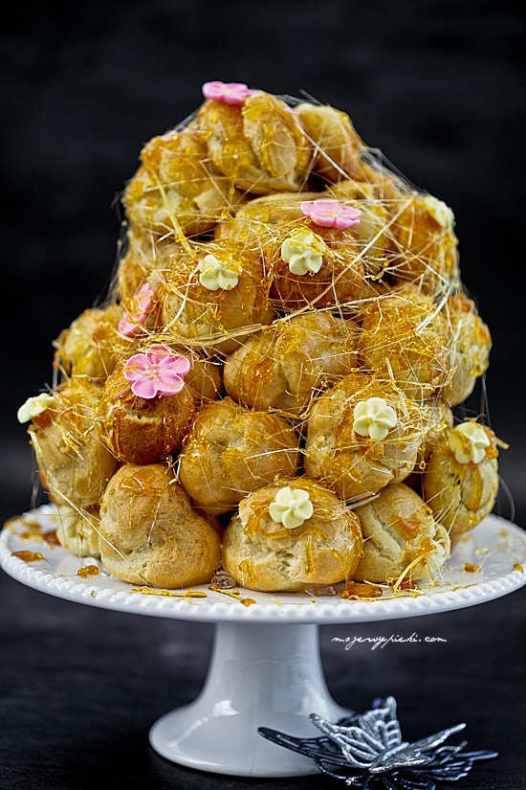
Zadanie
Wasze zadanie będzie składało się
z dwóch części:
Części teoretycznej dotyczącej wykonania prezentacji w PowerPoint
na temat: „Ciasto parzone
asortyment wypieków”
Części praktycznej- polegającej na wykonaniu wypieków z ciasta parzonego (ptysiowego)

Slide 7
Proces
Proces przygotowania pierwszej części zadania:
Zadanie to będziecie wykonywać w parach, Waszym celem będzie przygotowanie prezentacji multimedialnej.
Każda prezentacja ma zawierać:
Imię i nazwisko autorów prezentacji
Temat prezentacji

Slide 8
proces
Najważniejsze zagadnienia dotyczące omawianego tematu:
Charakterystyka ciasta parzonego
Składniki i sposób wytwarzania ciasta parzonego
Charakterystyka i sporządzanie wyrobów z ciasta parzonego
Asortyment wyrobów cukierniczych z ciasta ptysiowego (groszek ptysiowy, paluszki, pierścienie, profiterolki, ptysie, łabędzie, eklery, grzybki, gniazdka poznańskie, karpatki

Slide 9
proces
Proces przygotowania drugiej części zadania:
Zadanie to będziecie wykonywać w parach, waszym celem będzie wybranie z prezentacji multimedialnej dwóch receptur na ciasta i wykonanie ich w pracowni cukierniczej lub gastronomicznej.
W tym celu musicie:
  Wybrać 2 receptury z prezentacji
  Przygotować zapotrzebowanie na surowce
  Przygotować niezbędny sprzęt do wykonania ćwiczenia
  Wykonać ćwiczenie zgodnie z zasadami HACCP
  Przeprowadzić prezentację i degustację ciast

Slide 10
Źródła
https://magazyn-kuchnia.pl/magazyn-kuchnia/56,123978,12777148,podstawowe-ciasto-ptysiowe,,1.html
https://beszamel.se.pl/ptysie-i-eklerki/jak-zrobic-ciasto-ptysiowe-jak-upiec-ptysie-albo-eklerki,1114/
http://www.mamz.pl/almanach/skrypty/1.techciastkarska/7.htm
https://www.mojewypieki.com/przepis/karpatka
https://kuchnialidla.pl/przepisy?q=ptysiowe
Magdalena Kaźmierczak Technologie produkcji cukierniczej
Magdalena Kaźmierczak Pracownia produkcji cukierniczej
http://kucharzyk244.blogspot.com/2011/04/ciasta-patrzone.html
https://smaker.pl/polecane-przepisy/czym-sie-roznia-ptysie-do-ekler%C3%B3w
https://smaker.pl/newsy-co-mozna-zrobic-z-ciasta-parzonego,1901014,a,.html

Slide 11
Ewaluacja części I teoretycznej
Liczba punktów | 1 p | 2 p | 3 p
Zawartość merytoryczna projektu | Temat potraktowany bardzo ogólnikowo, Nie wszystkie zagadnienia zostały poruszone | Praca napisana zgodnie z tematem, zostały wykorzystane linki w opracowaniu tematu, pojawiają się drobne błędy | Praca została napisana bardzo dobrze, uczniowie odnieśli się do proponowanych źródeł i dodali swoje. Wszystkie zagadnienie zostały bardzo dobrze opracowane
Estetyka wykonanego projektu | Projekt graficznie bardzo słaby, czcionka mało czytelna, brak zdjęć | Praca napisana wyraźnie, czytelnie, mało zdjęć, mało grafiki SmartArt | Praca napisana bardzo dobrze, czytelna zrozumiała, dużo zdjęć, ładne zastawanie grafiki Smart Art

Slide 12
Ewaluacja części II teoretycznej
Liczba punktów | 1 p | 2 p | 3 p
Wykonanie ćwiczenia | Zostały przygotowane 1 ciasto, sprzęt potrzebny do realizacji ćwiczenie nie został przygotowany. w wykonaniu ćwiczenia pomagał nauczyciel | Przygotowane zostały 2 ciasta, stanowisko pracy zostało przygotowane zgodnie z założeniami. Ćwiczenie było wykonane poprawnie, z niewielką pomocą nauczyciela, | Zostały wykonane 2 ciasta. Stanowisko pracy, tempo pracy, organizacja była bardzo dobra. Wszystkie zasady HACCP były przestrzegane.
Ocena organoleptyczna, prezentacja ćwiczenia | Ciasta wyszły smaczne, słaba prezentacja ciast | Ciasta smaczne prezentacja i omówienie ciasta zadawalające | Ciasta wyszły bardzo smaczne z ładną prezentacją

Slide 13
Ewaluacja- ocena
Ilość punktów | Ocena
0- 3 | Niedostateczny
4-5 | Dopuszczający
6-7 | Dostateczny
8-9 | Dobry
10-11 | Bardzo dobry
12 | Celujący

Slide 14
Konkluzja
  Ciasta parzone zwane potocznie ciastami ptysiowymi stanowią ważną część w produkcji cukierniczej. Należy poświęcić dużo uwagi na specyficzne i wyjątkowe przygotowanie ciasta o właściwej konsystencji, strukturze i smakowitości . Ciasta parzone są popularnymi i chętnie kupowanymi wyrobami cukierniczymi.
  Dzięki Waszym prezentacjom wiesz:
Dowiedziałeś się jakie są rodzaje ciasta ptysiowego
Poznałeś etapy produkcji poszczególnych ciast
Dowiedziałeś jakie zastosowanie mają ciasta parzone

Slide 15
Konkluzja
Poznałeś asortyment wyrobów cukierniczych z ciasta parzonego
Dowiedziałeś się jak przygotować np. ptysie, eklery, groszek ptysiowy, karpatkę
Nauczyliście się współpracować w grupie
Dowiedziałeś się jak za pomocą internetu znajdować receptury i wykorzystywać je w domu oraz dalszej pracy zawodowej jako kucharz i cukiernik

Slide 16
Poradnik dla nauczyciela
Uczniowie najlepiej jeśli dobiorą się sami w grupy 2 osobowe. Należy zwrócić uwagę uczniom żeby przynajmniej jeden z nich miał odpowiedni program do wykonania prezentacji
Nauczyciel powinien dokładnie wyjaśnić temat zadania, na co uczniowie powinni zwrócić szczególną uwagę podczas pisania pracy. W części drugiej nauczyciel jest zobowiązany do przeprowadzenia krótkiego szkolenia bhp przed przystąpieniem do części praktycznej.

Slide 17
Poradnik dla nauczyciela
Nauczyciel powinien przedstawić plusy i minusy korzystania z internetu, zwrócić szczególną uwagę na ewentualne zagrożenia i niebezpieczeństwa wynikające z korzystania z sieci.
Podczas omawiania tematu nauczyciel może pomóc uczniom wspólnie stworzyć roboczy plan pracy. W celu uniknięcia błędów merytorycznych uczniowie powinni wspierać się podręcznikiem przedmiotowym
Czas wykonania projektu powinien być dostosowany do możliwości uczniów. Część teoretyczna (około 2 tygodni), część praktyczna powinna odbyć się w pracowni gastronomicznej i nie przekraczać 3 godzin zegarowych

Slide 18
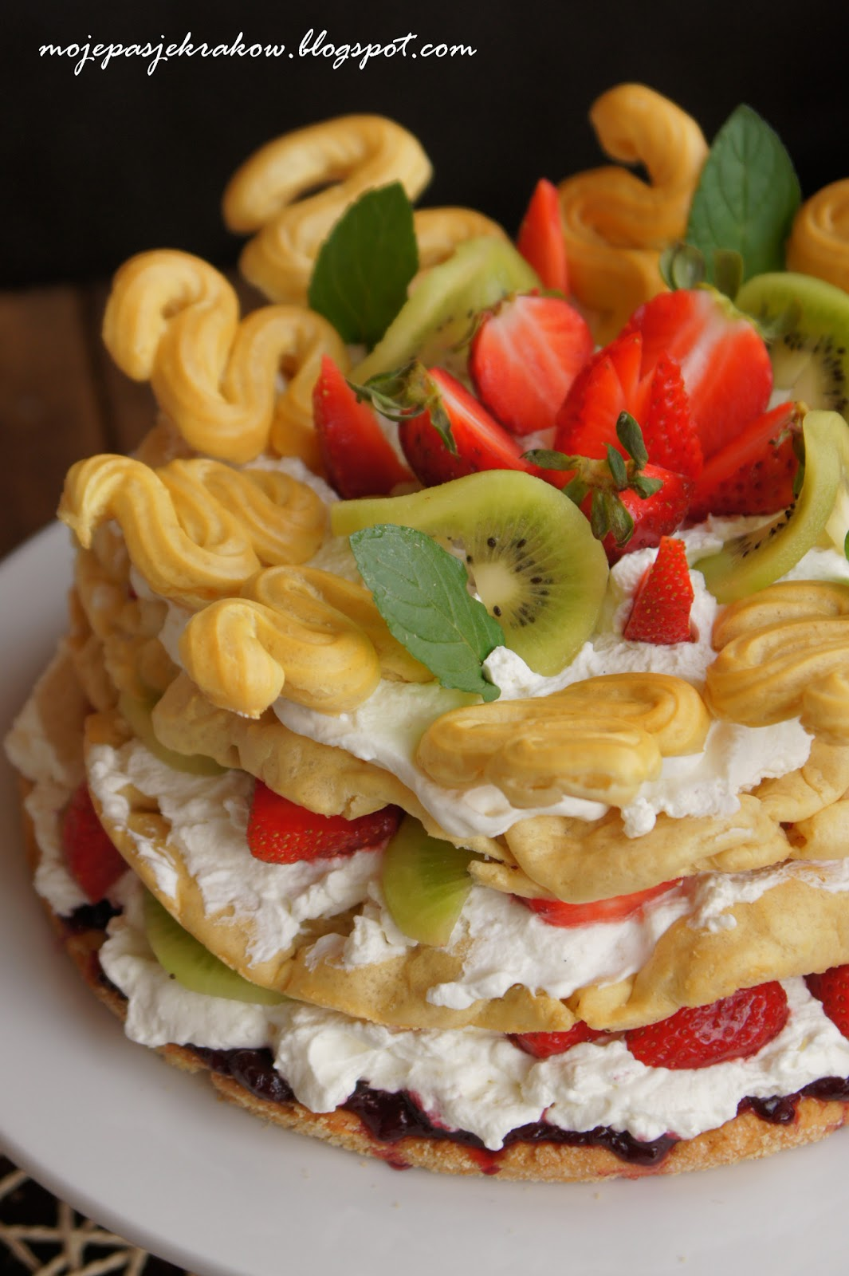
Poradnik dla nauczyciela
Dobrze było by rozpowszechnić przygotowane receptury np. na stronie internetowej szkoły w specjalnej zakładce, zaproszenie kolegów i koleżanki oraz dyrekcję i nauczycieli na wspólną degustacje wykonanych potraw.

Slide 19
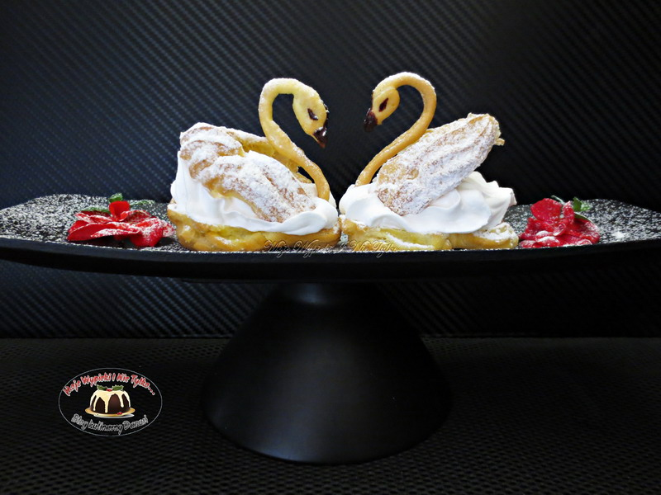
powodzenia

Slide 20
Projekt „Innowacyjne narzędzia w edukacji zawodowej dla niesłyszących” korzysta z dofinansowania otrzymanego od Islandii, Liechtensteinu i Norwegii w ramach funduszy EOG.

